Slide 1

Retenční nádrž Třtí na
Cehnickém potoce
Administrátor akce: Universal Solutions s.r.o.
Realizace stavebních prací: Hydro&Kov s.r.o.

Slide 2
Výchozí stav
Před realizací byl rybník bez vody. Zdrž rybníka byla rovnoměrně zabahněna v celé ploše až do výšky původní hladiny rybníka.
Hloubka sedimentu byla od 0,9 m do 1,3 m.
Rybník neměl výpustní zařízení, voda z Cehnického potoka přetékala přes poškozený bezpečnostní přeliv v severovýchodním rohu rybníka.
Ohrožené území před navrženým opatřením bylo 2,6 ha.
Koruna hráze byla nezpevněná šířky cca 2,0 m - 3,0 m. Na několika místech byla poškozená s viditelnými průlehy a menšími průrvami.
Na hrázi byly vzrostlé staré a poškozené stromy. Bylo patrné,
že pod vykotlanými kořeny stromů dříve pronikala voda skrz hrázové těleso.

Slide 3
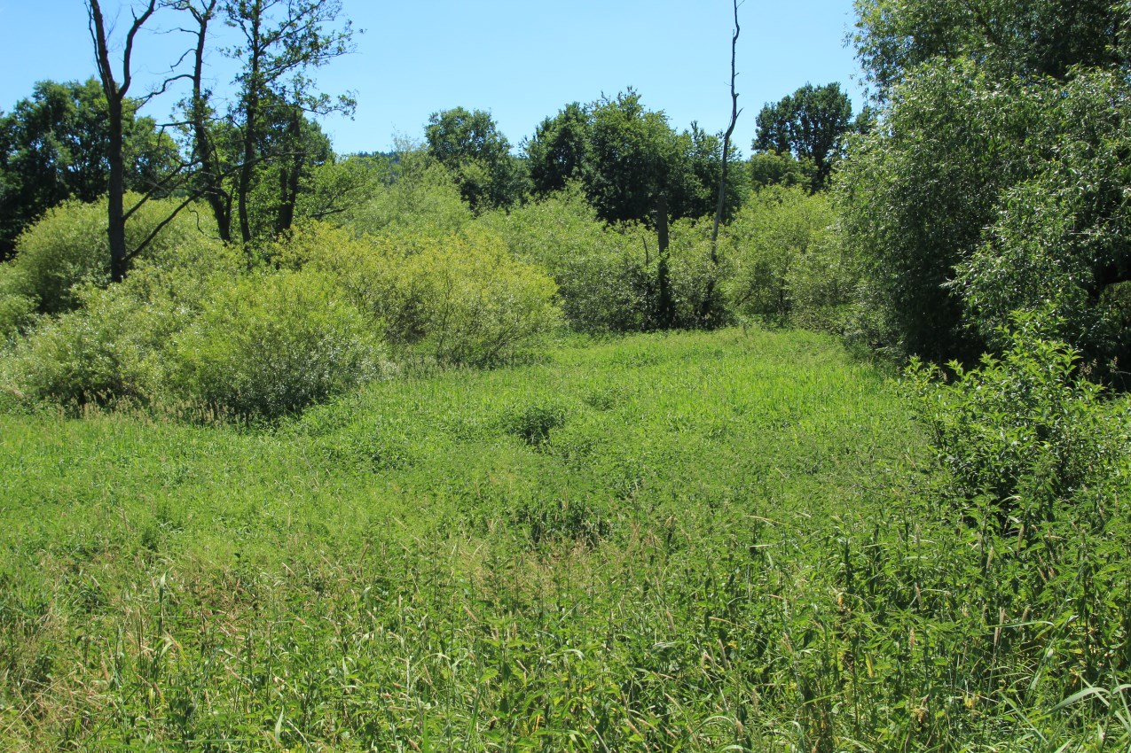
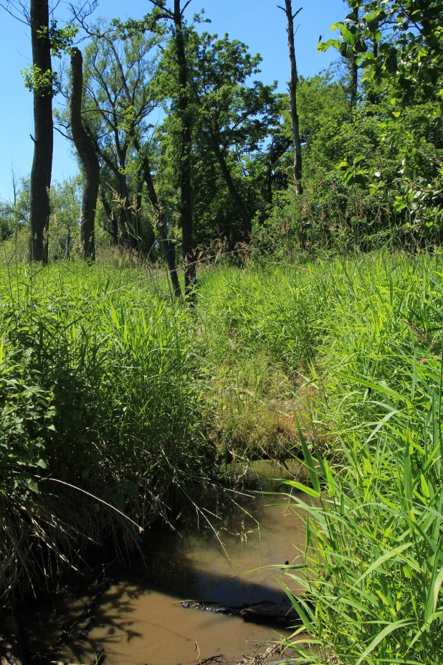
Fotodokumentace výchozího stavu

Slide 4
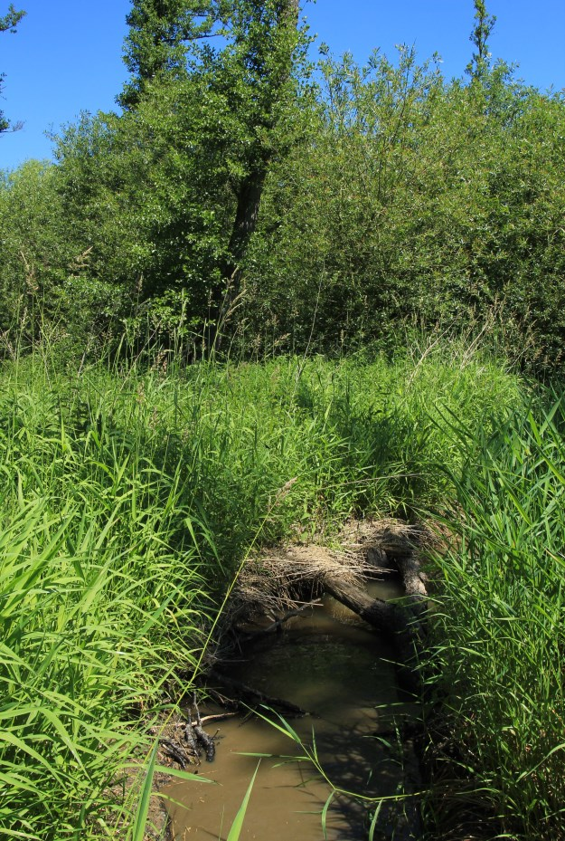
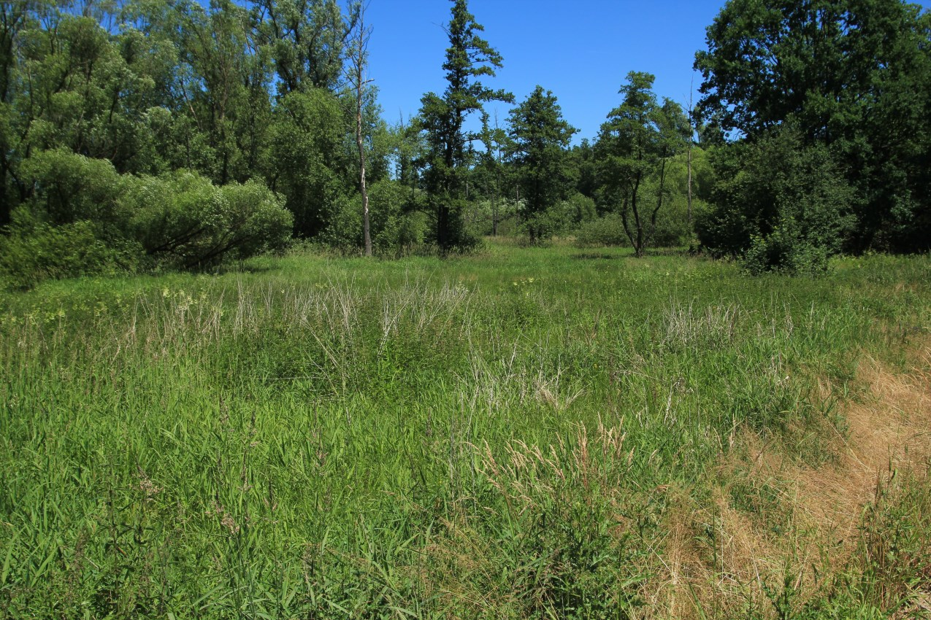
Fotodokumentace výchozího stavu

Slide 5
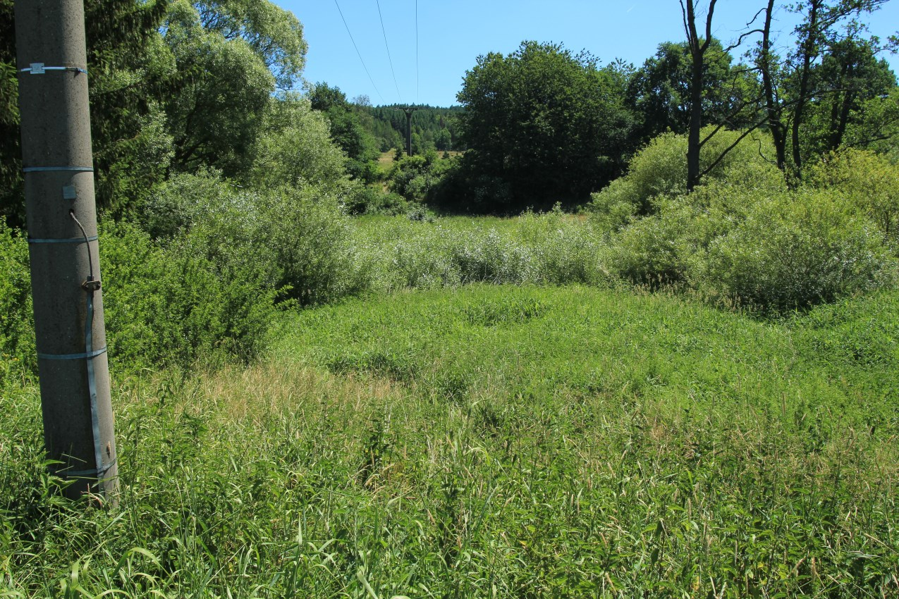
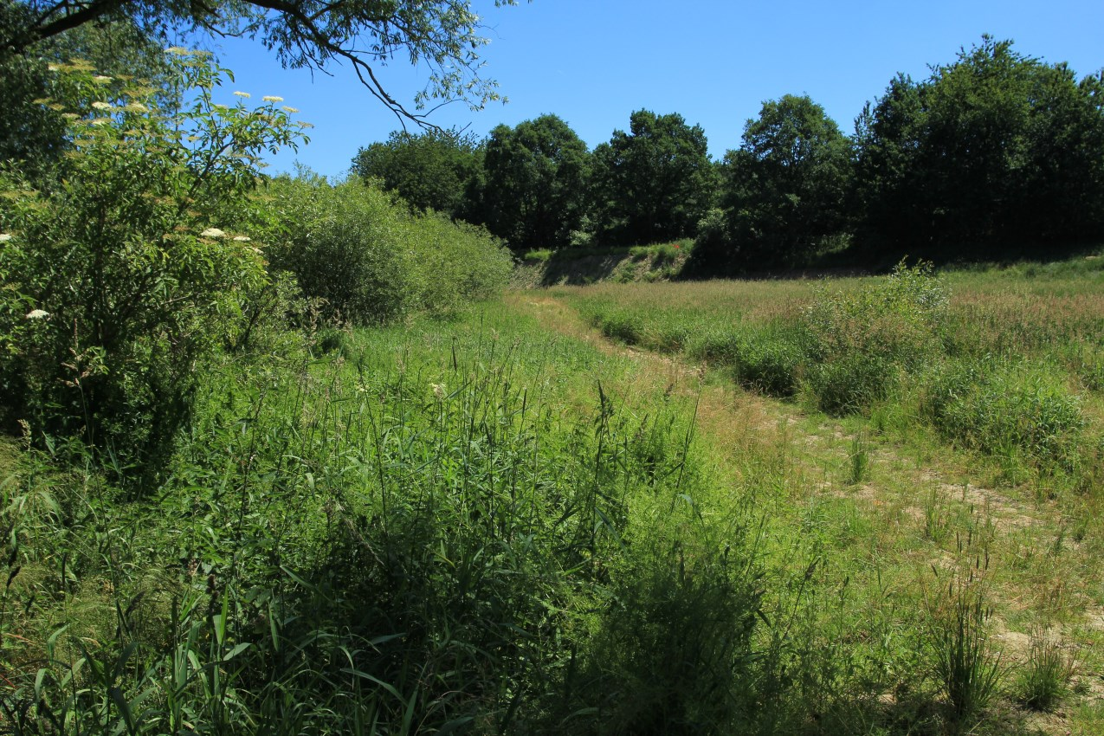
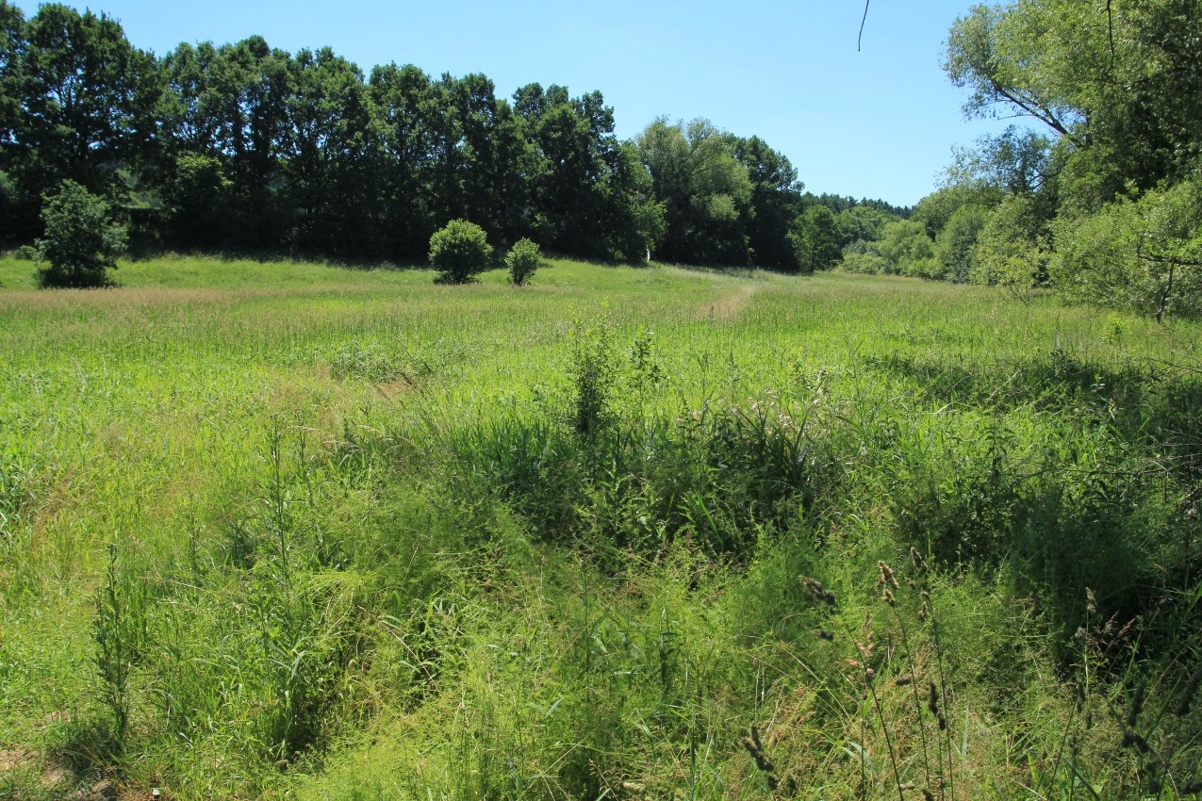
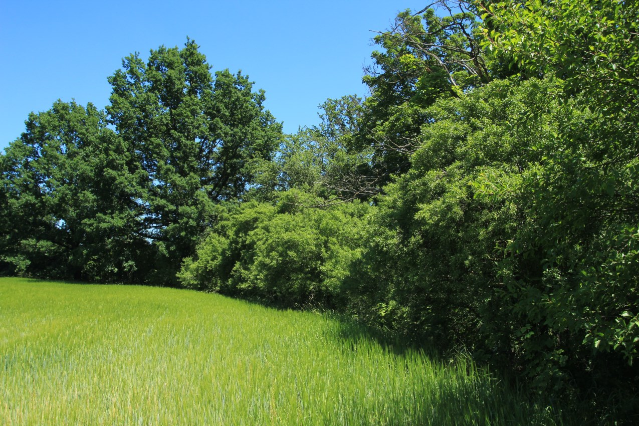
Fotodokumentace výchozího stavu

Slide 6
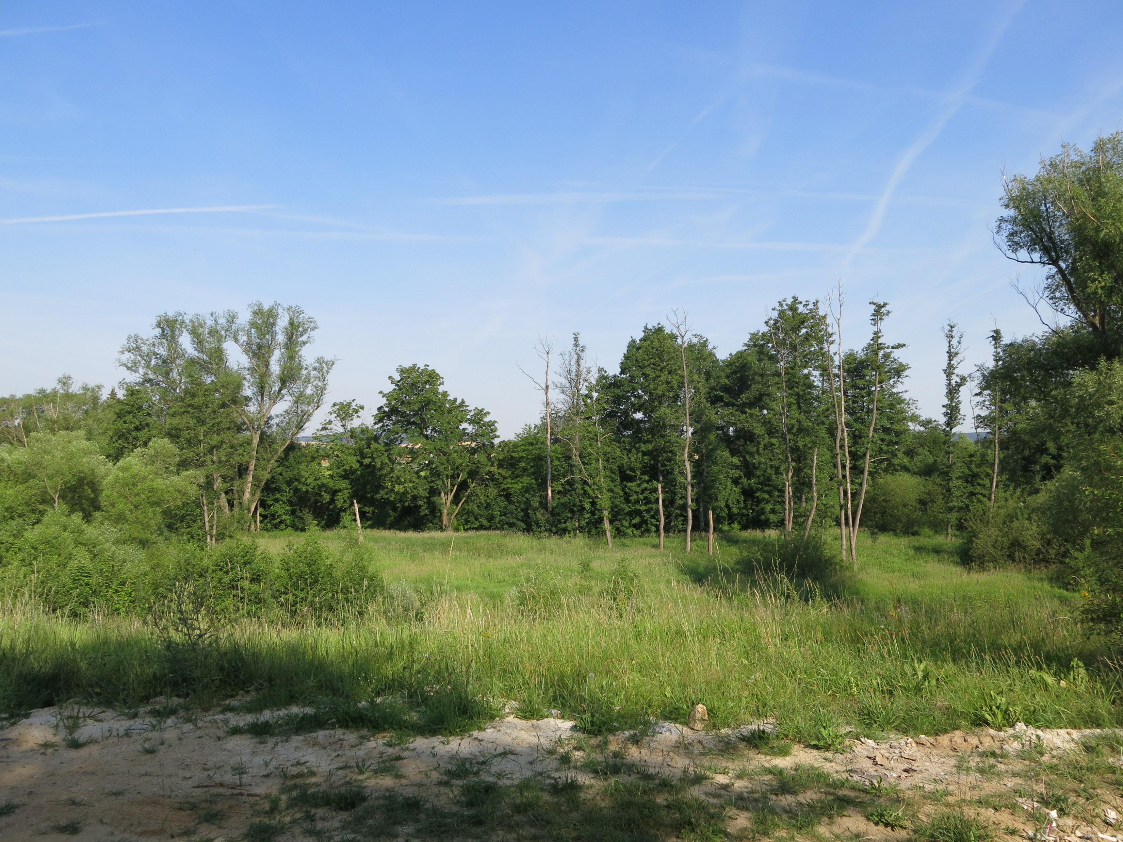
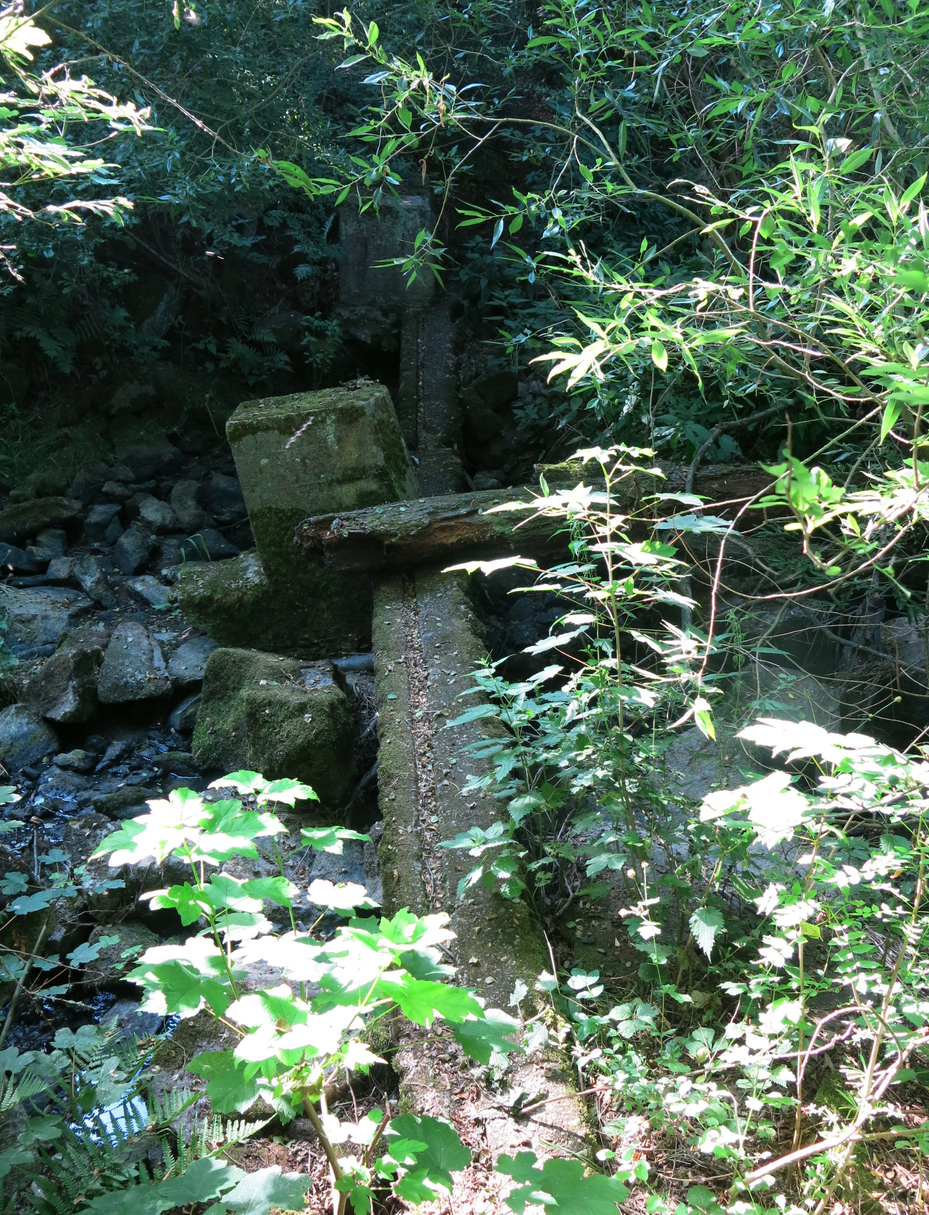
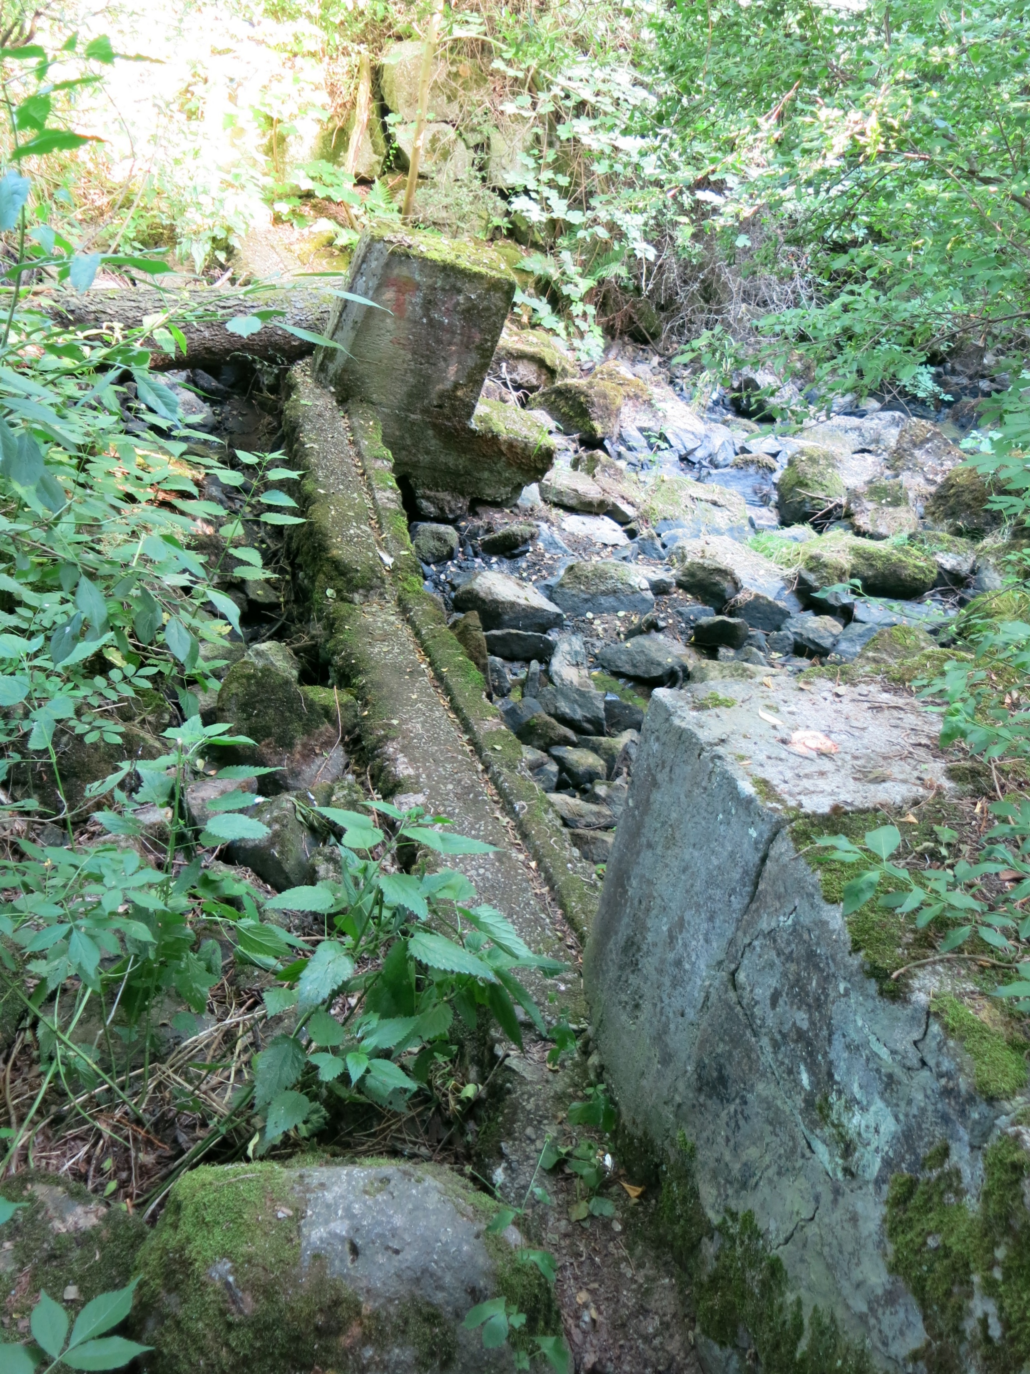
Fotodokumentace výchozího stavu

Slide 7
Účel stavby
Účelem stavby je ochrana obce Cehnice v zátopové oblasti Cehnického potoka. Jedná se o dokončení kompletního rozsahu protipovodňových opatření.
Projekt řeší opravu a odtěžení velkého množství sedimentu z rybníka Třtí, který je průtočným rybníkem a k jeho napájení slouží Cehnický potok.
Realizací projektu vznikne retenční nádrž - vodní plocha stálého nadržení o objemu 11 401 m3 a dále volný retenční objem
nad hladinou stálého nadržení o objemu 50 363 m3.
V nátokové části nádrže budou provedena revitalizační opatření – revitalizace toku, tůňky a také mokřad.

Slide 8
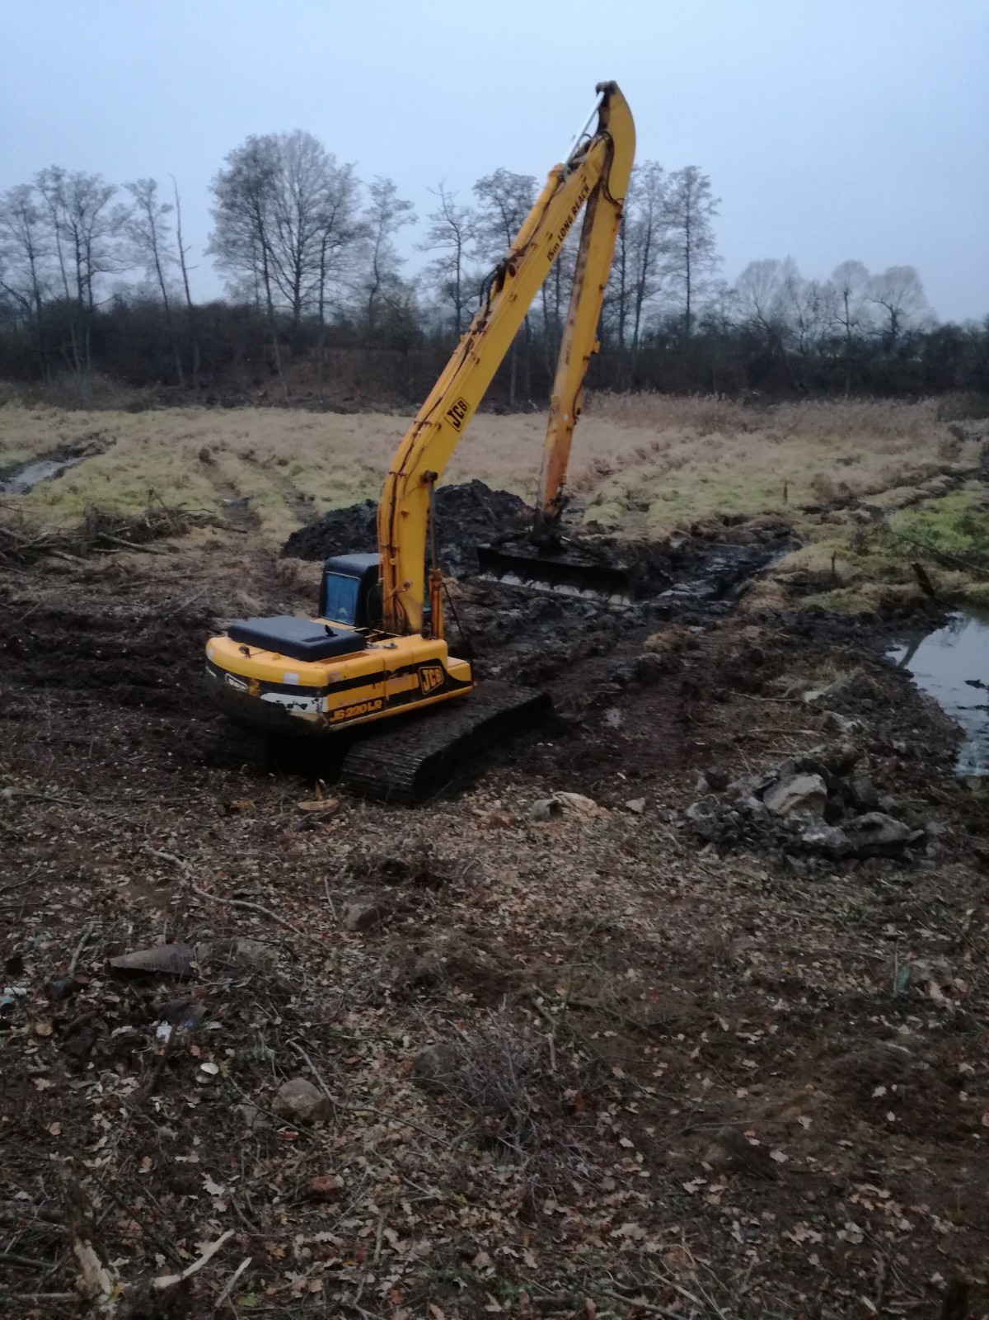
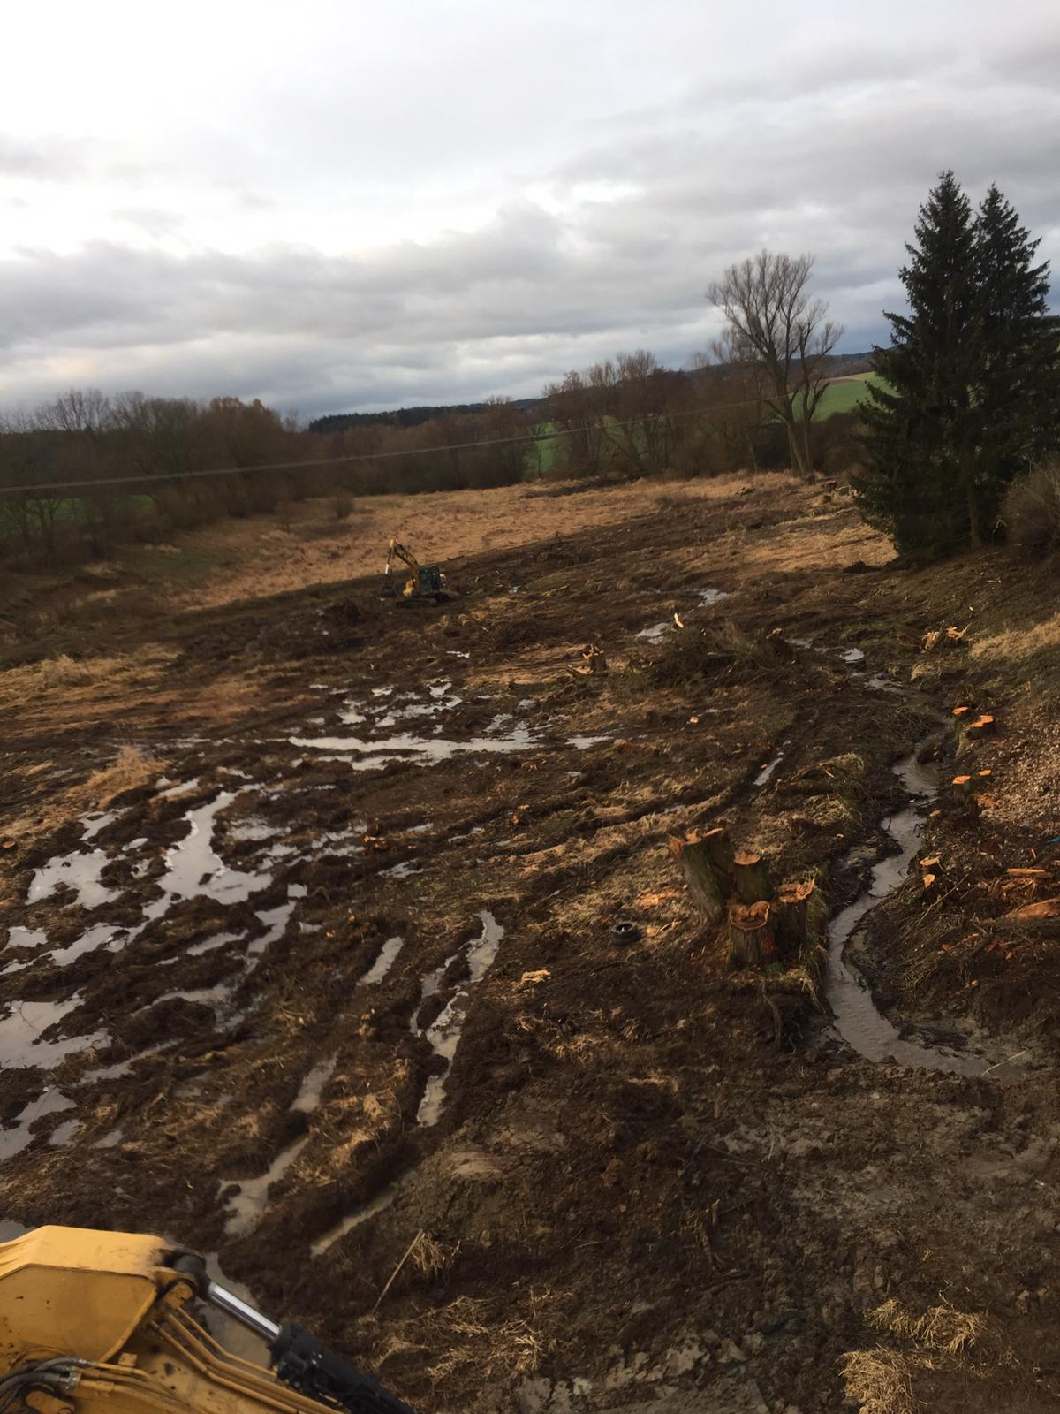
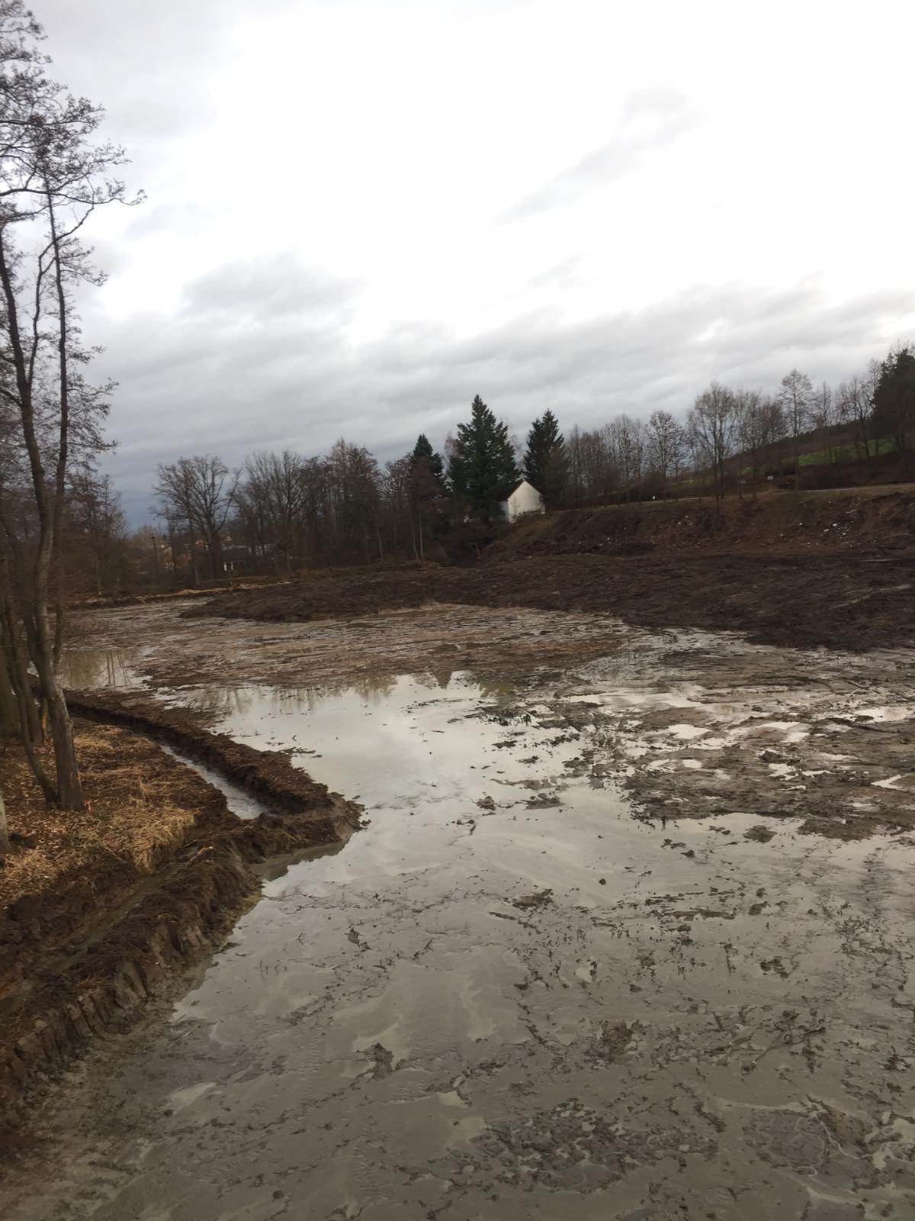
Fotodokumentace z realizace akce

Slide 9
Cíl projektu
Cílem projektu je dokončení kompletního rozsahu protipovodňových opatření. Projekt řeší opravu a odtěžení velkého množství sedimentu z rybníka Třtí, který je průtočným rybníkem a k jeho napájení slouží Cehnický potok. Realizací projektu vznikne retenční nádrž - vodní plocha stálého nadržení o objemu 11 401 m3 a dále volný retenční objem nad hladinou stálého nadržení o objemu 50 363 m3.

Slide 10
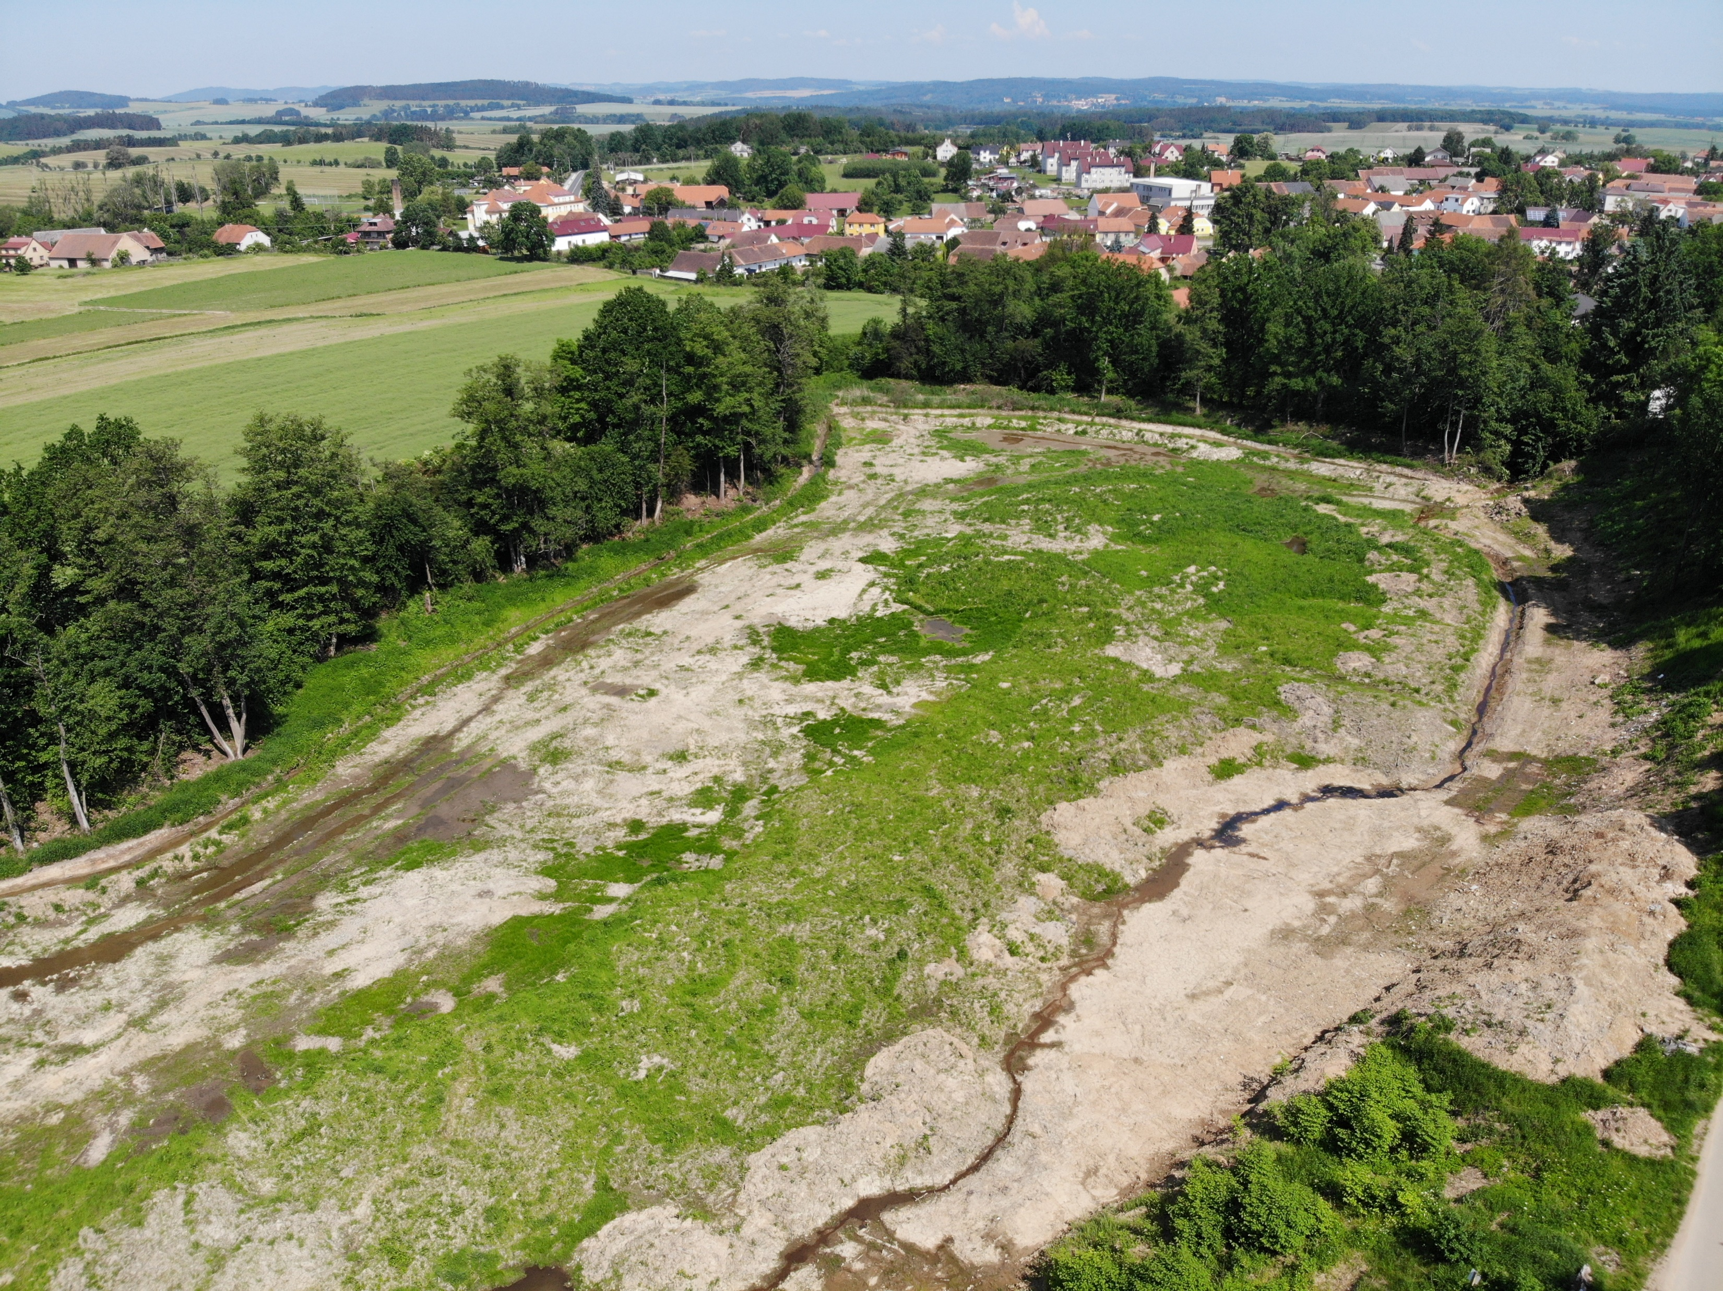
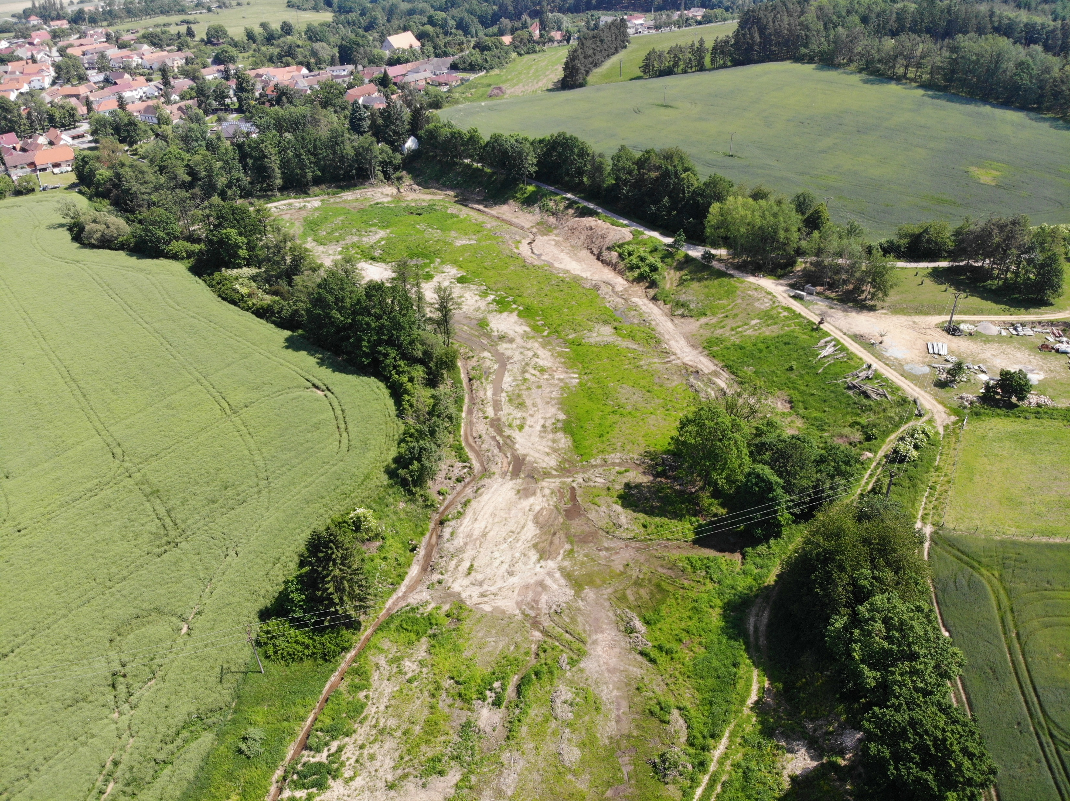
Fotodokumentace současného stavu

Slide 11
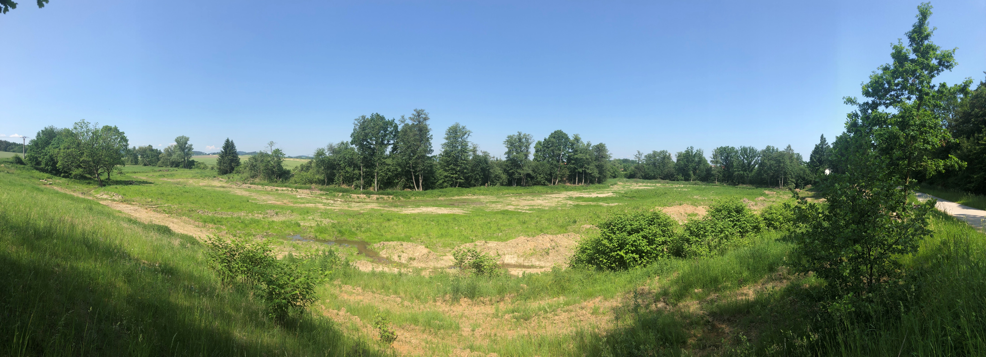
Finanční náročnost projektu
Celkové náklady projektu 15 951 362,00 Kč
Finanční podpora EU z OPŽP 13 558 657,70 Kč
Spolufinancování obce 2 392 704,30 Kč

Slide 12
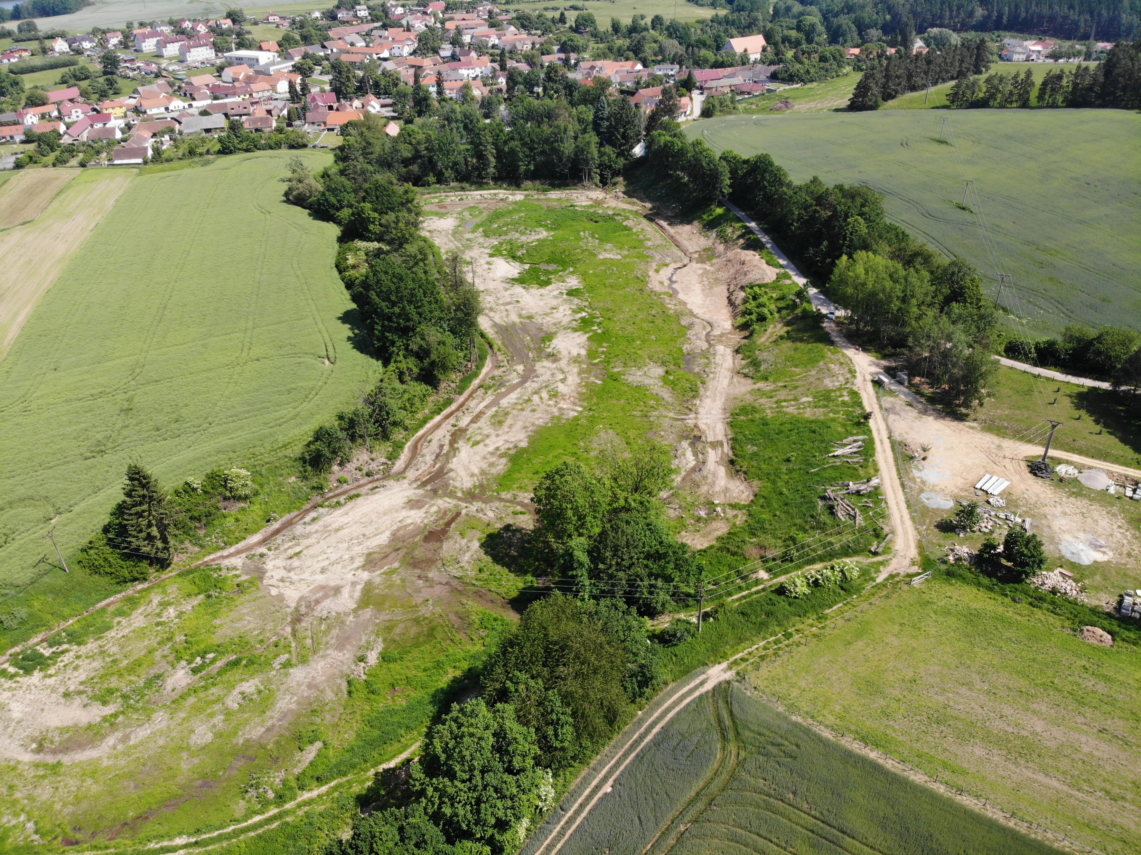
Děkuji za pozornost.

